Slide 1
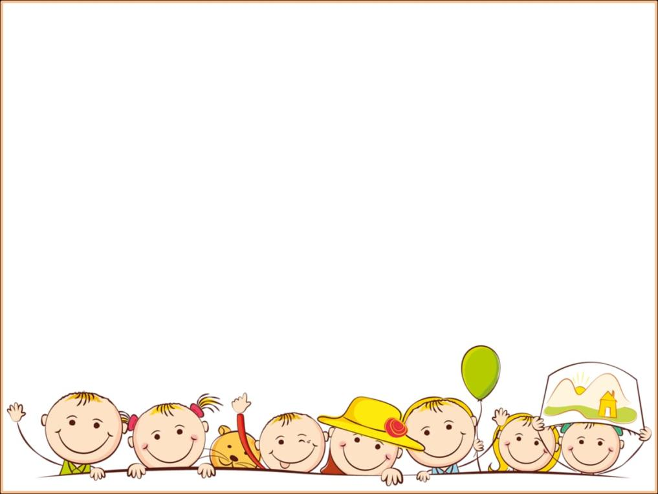
Психолого-логопедическая декада «Территория комфорта» (08.11.2021 г. – 18.11.2021 г.)
государственное бюджетное общеобразовательное учреждение
Свердловской области "Екатеринбургская школа № 9, реализующая адаптированные основные общеобразовательные программы"
Психологи: Труфанова Г.К., Сухоносова А.А.
Логопеды: Белькова Н.В., Дмитриева Е.В., Жданова М.В.

Slide 2

08.11.2021 г.
Открытие декады

Slide 3
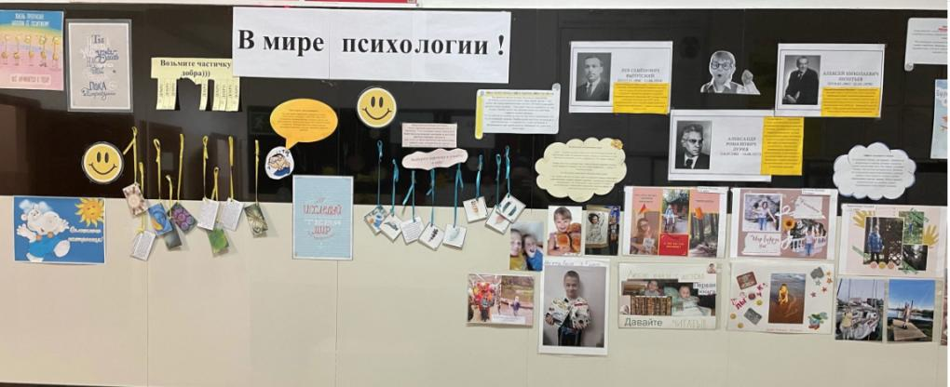
В мире психологии!

Slide 4

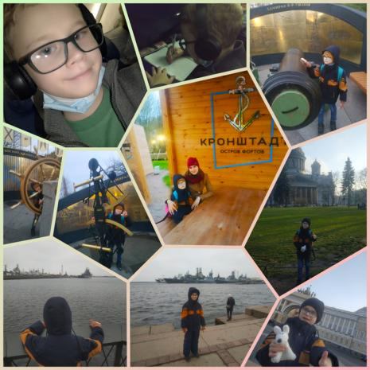
15.11.2021 г.
Фотоконкурс
«Мои первые каникулы» (1 классы)
1 «А» класс
Дима З.

Slide 5
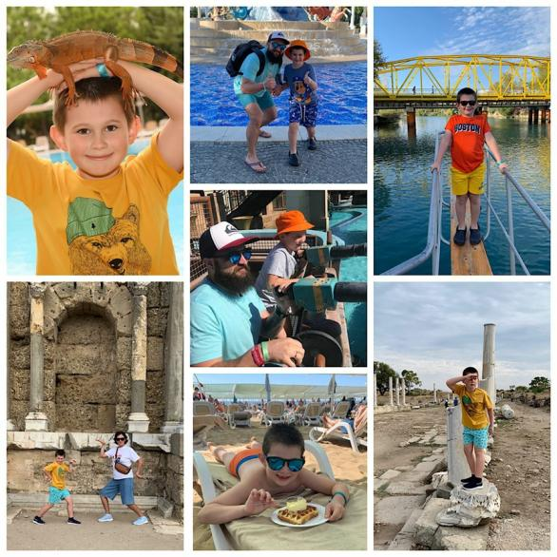

15.11.2021 г.
Фотоконкурс
«Мои первые каникулы» (1 классы)
1 «А» класс
Захар М.

Slide 6
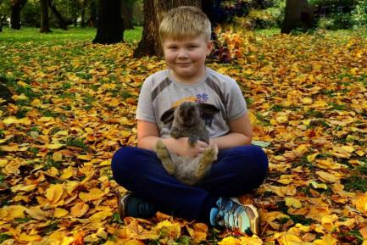

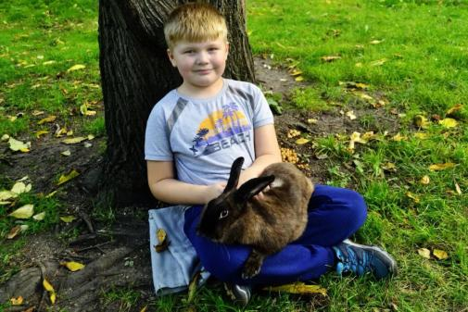
15.11.2021 г.
Фотоконкурс «Внимание! Улыбочку» (1 доп – 4 классы)
1 «Б» доп. класс
Иван Ц.

Slide 7
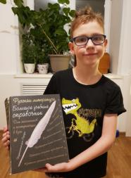
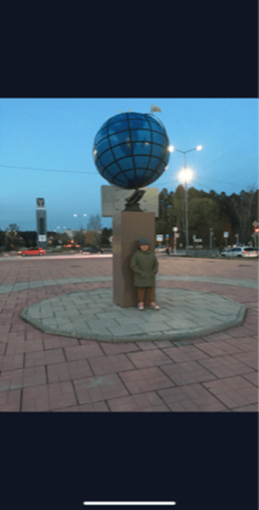
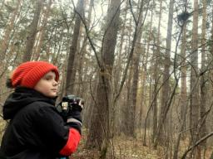
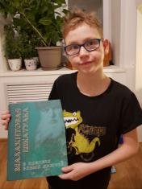
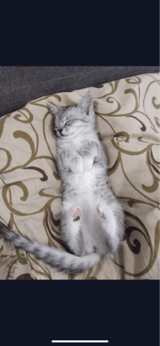
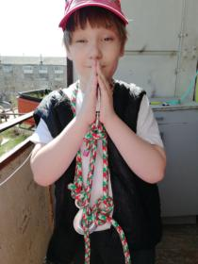
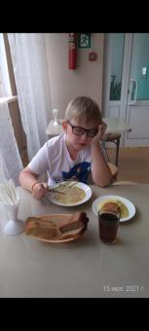
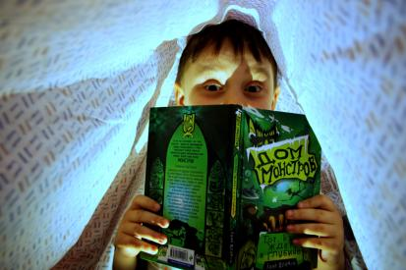
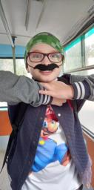
15.11.2021 г.
Фотоконкурс «Внимание! Улыбочку» (1 доп – 4 классы)
2 «Б» класс

Slide 8
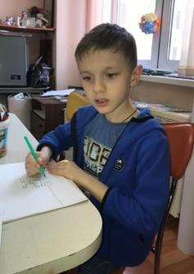
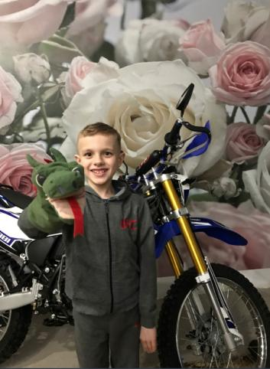
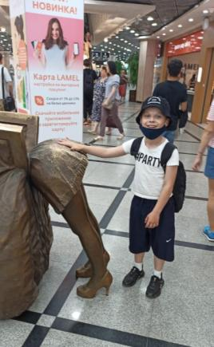
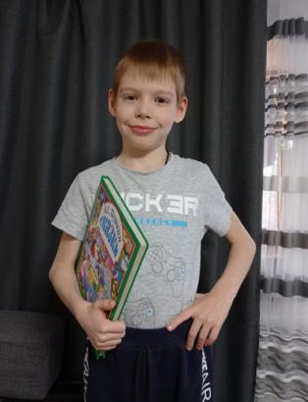
15.11.2021 г.
Фотоконкурс «Внимание! Улыбочку» (1 доп – 4 классы)
2 «В» класс

Slide 9
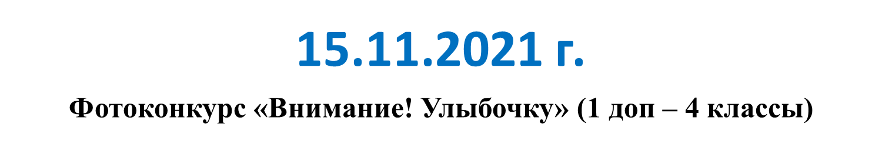
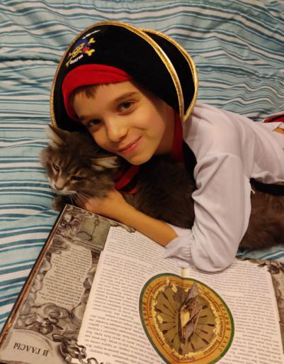
3 «Б» класс
Александр Н.

Slide 10
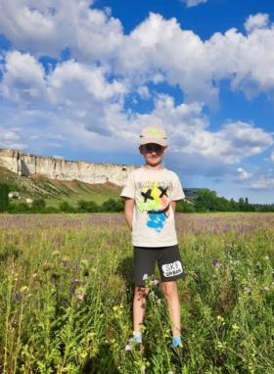
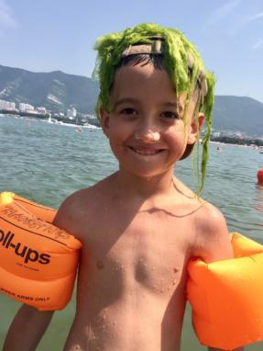
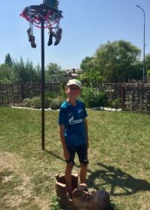
3 «В» класс
Никита И.

Slide 11

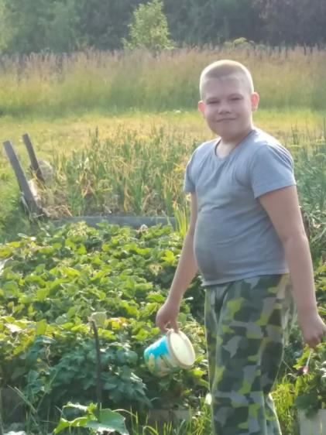
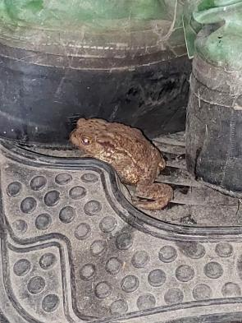
4 «А» класс

Slide 12
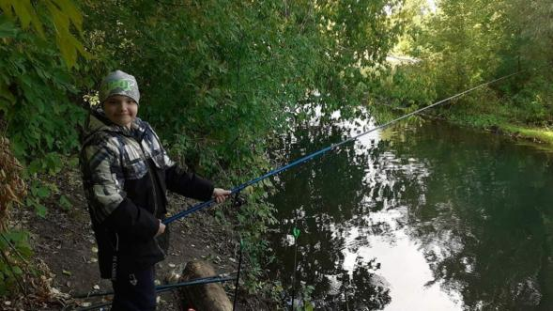
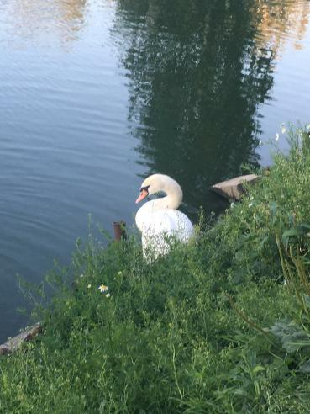
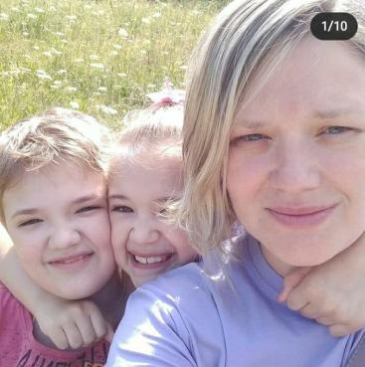

Slide 13
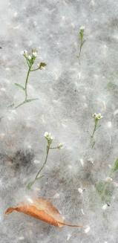
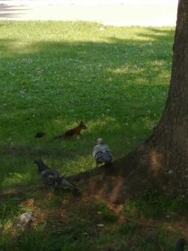
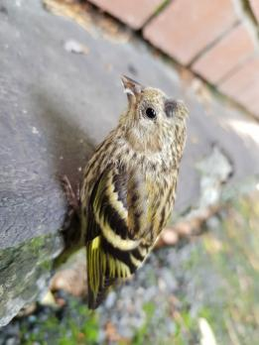
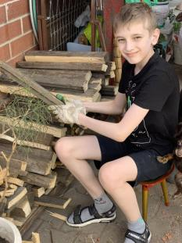
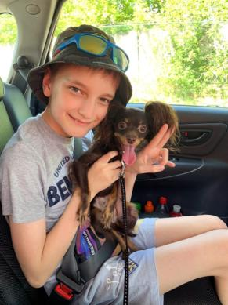
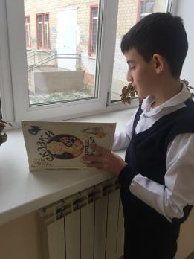
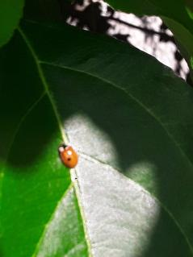

Slide 14
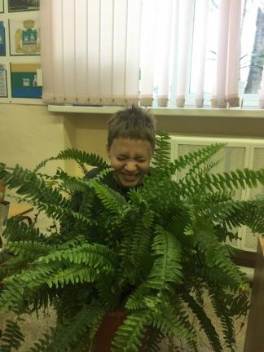
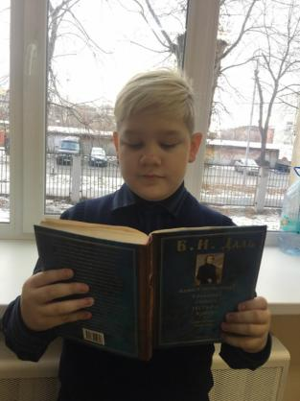
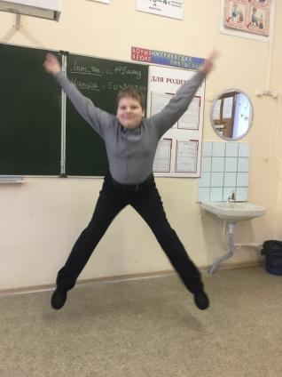
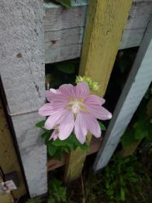
4 «А» класс

Slide 15
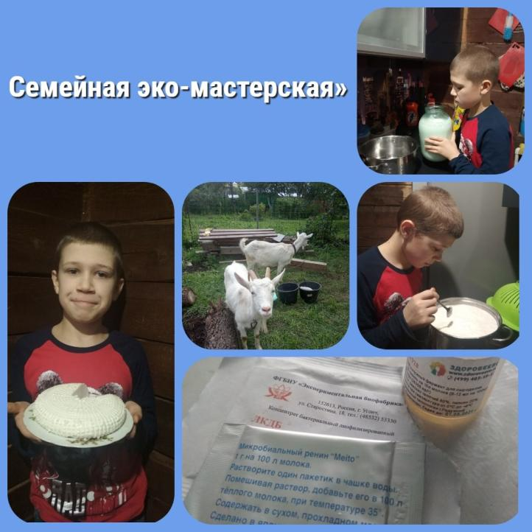


Slide 16
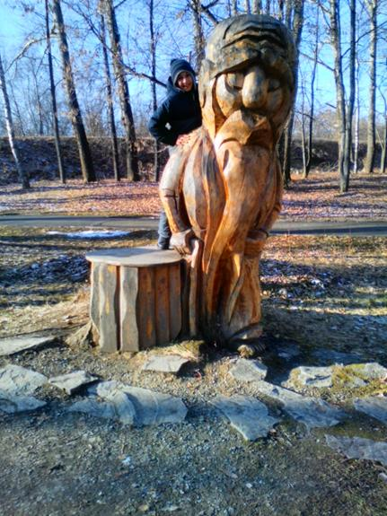
4 «В» класс
Семен Р.

Slide 17
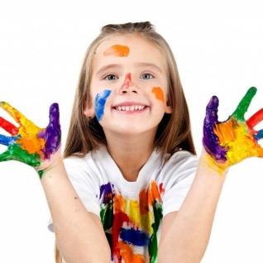
Нетрадиционные изобразительные техники - это эффективное средство изображения, включающее новые художественно-выразительные приемы создания художественного образа, композиции и колорита, позволяющие обеспечить наибольшую выразительность образа в творческой работе,
чтобы у детей не создавалось шаблона.

Slide 18
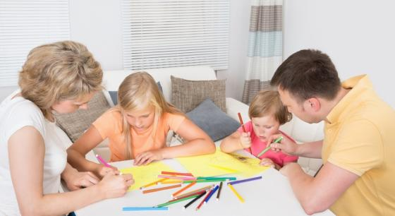
17.11.2021 г.
Психологическая акция «Арт-мосфера семьи»
Совместное рисование родителя и ребенка — важный стимул для укрепления дружеских отношений и доверия в семье.
Процесс совместного рисования является хорошим средством для эмоционального сближения

Slide 19
Влияние изобразительной деятельности на всестороннее развитие ребенка
Умственное развитие
Творческое развитие
Нравственное
развитие
Познавательное
развитие
ИЗОБРАЗИТЕЛЬНАЯ
ДЕЯТЕЛЬНОСТЬ
Развитие мелкой
моторики
Трудовое развитие
Эмоциональное
развитие
Эстетическое
воспитание

Slide 20
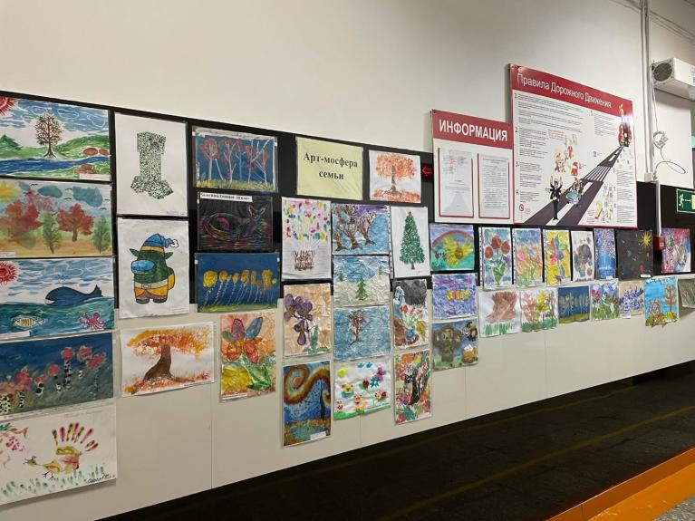
На основе изучения презентации «Нетрадиционные техники рисования» можно было поучаствовать в психологической акции
«Арт-мосфера семьи»

Slide 21
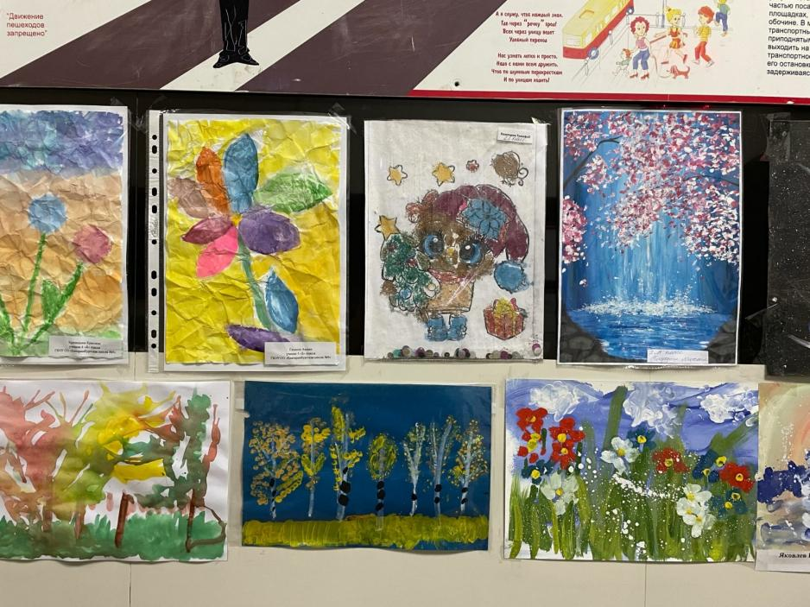

Slide 22
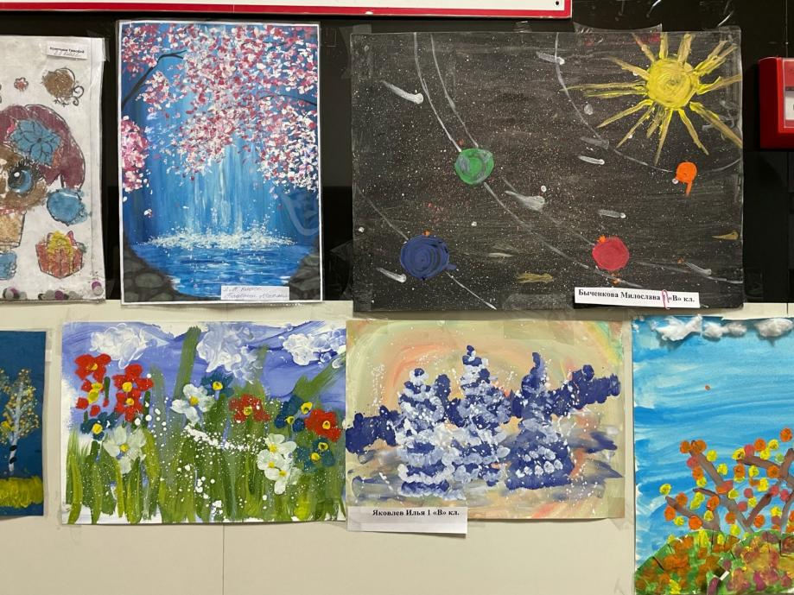

Slide 23
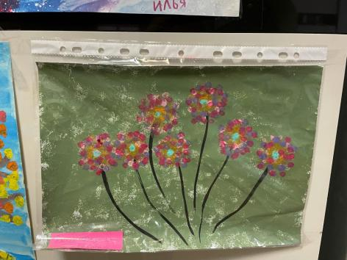
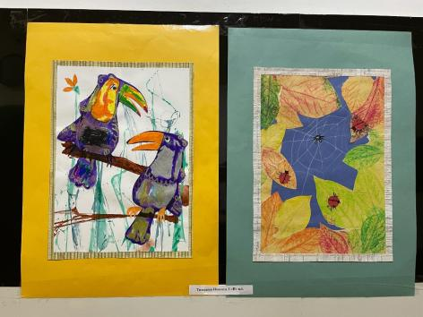
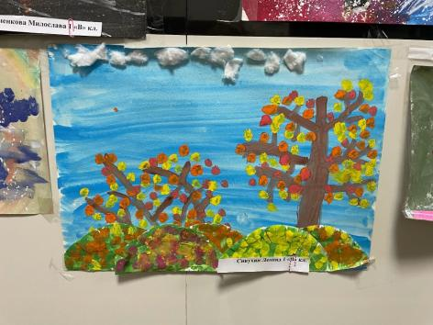


Slide 24

17.11.2021 г.
Психологическая акция «Семейные традиции»

Slide 25
Спасибо за участие!!!
Психологи: А.А. Сухоносова, Г.К. Труфанова
Логопеды: Н.В. Белькова, Е.В. Дмитриева, М.В. Жданова

